Slide 1
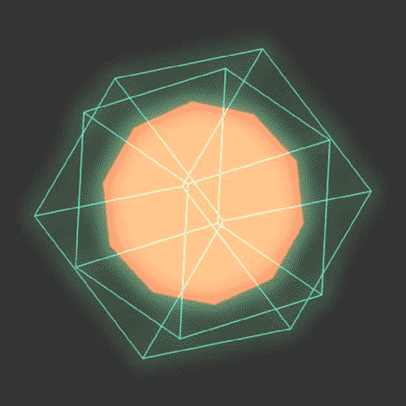

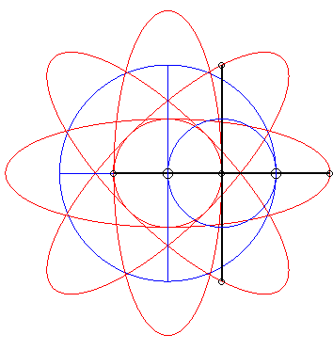
Сабақтың тақырыбы
Квадрат үшмүшені
көбейткіштерге жіктеу.

Slide 2
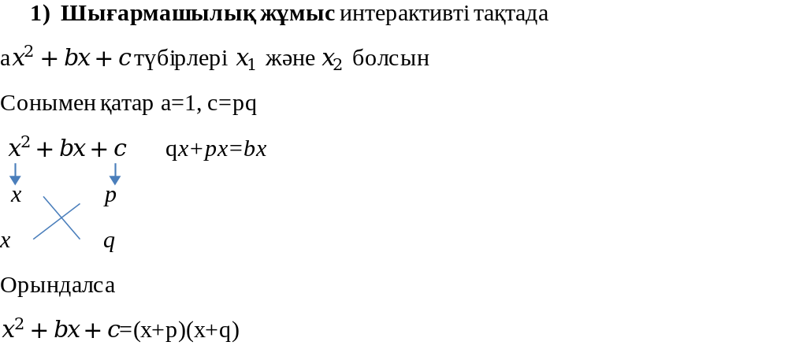
1 шығармашылық жұмыс

Slide 3
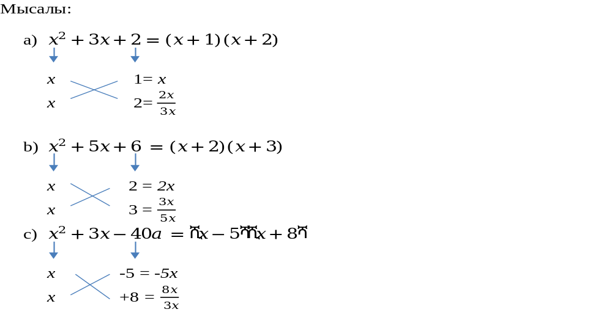

Slide 4
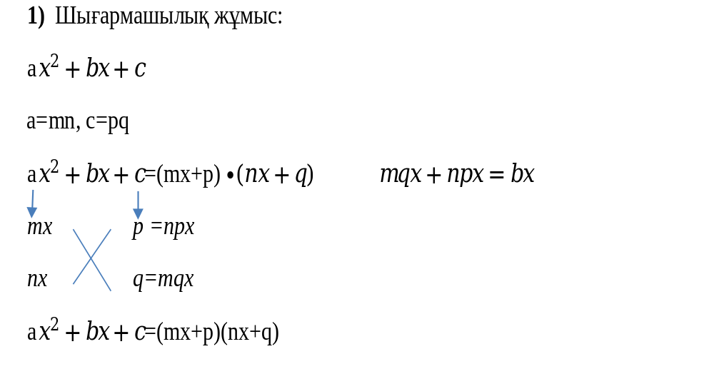
2 шығармашылық жұмыс

Slide 5
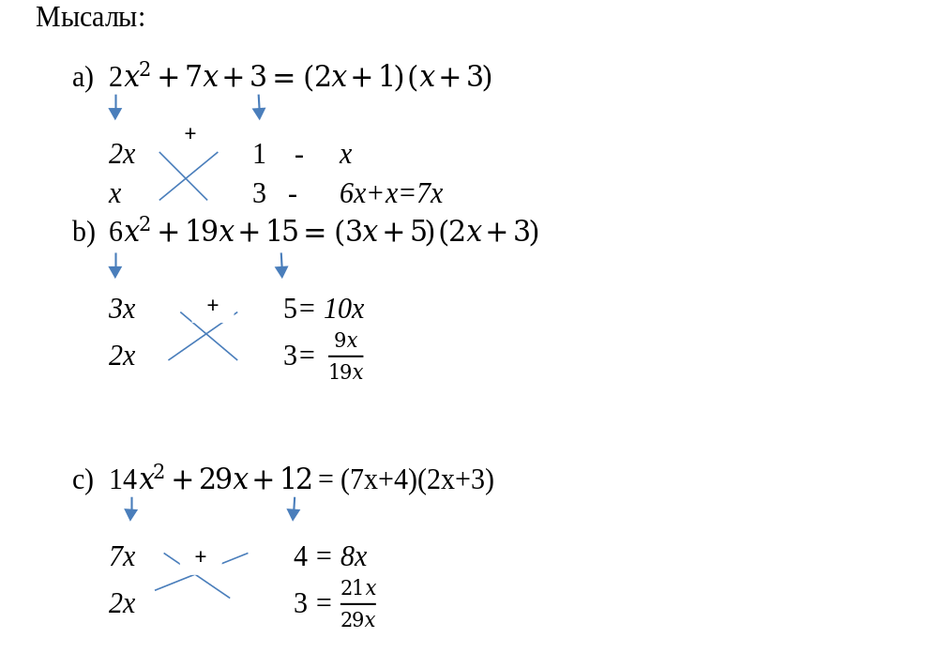

Slide 6
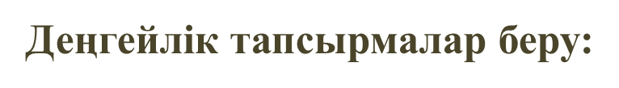
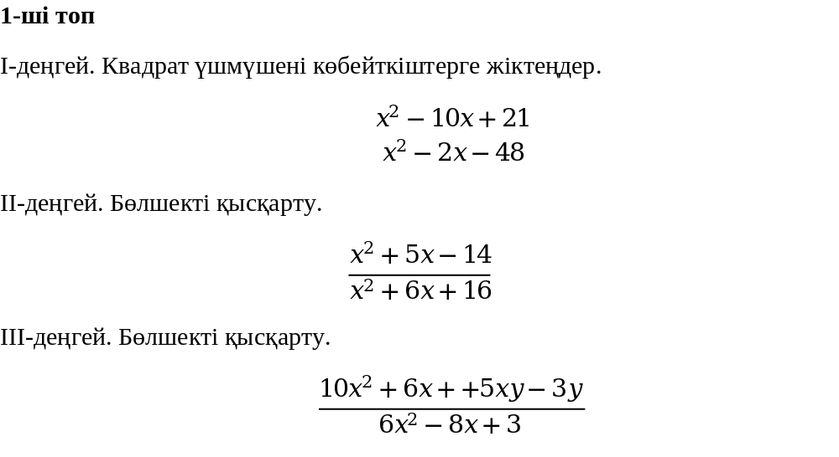

Slide 7
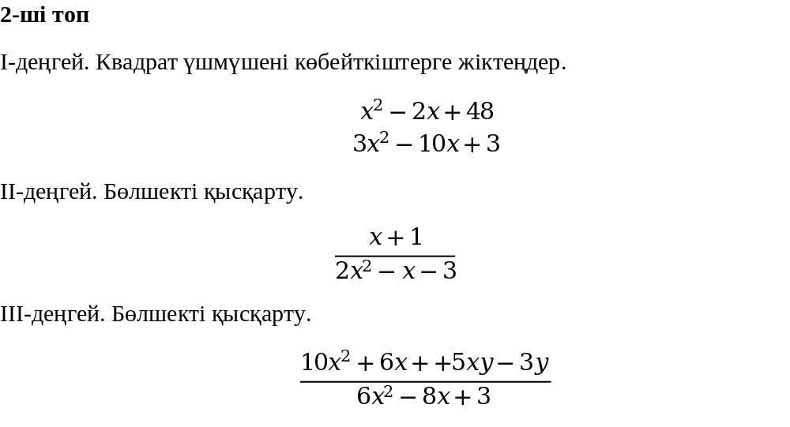
Деңгейлік тапсырмалар беру:

Slide 8
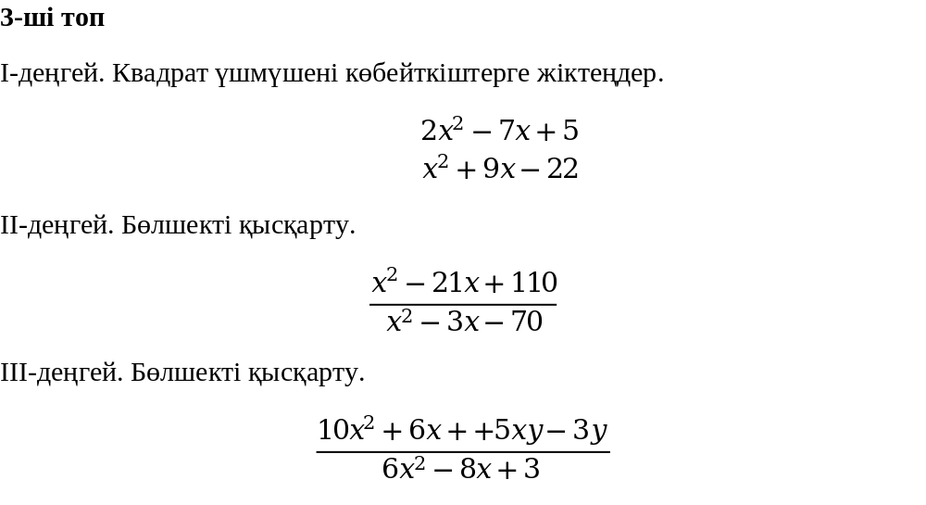

Slide 9
Үйге тапсырма:
№229 (2,4); №232(2,4,6); С-тобына №237(2,4);
Шығармашылық зерттеу: квадрат теңдеулер.

Slide 10
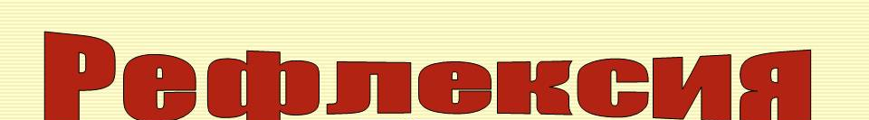

Екі жұлдыз, бір тілек

Slide 11
